Slide 1
あなたは何をリ・デザインしたいですか?
前
自己?
社会貢献系?
起業系?
自己変革系?
社会系?
ビジネス系?
世界制覇系?
社会・地域活性化系?
新ビジネス系?
つながり?
後

Slide 2

慶應イノベーティブデザインスクール第一回ワークショップ SUNDAY KiDS! ２０１２年５月２０日 日吉 協生館４階中教室
慶應義塾大学大学院
システムデザイン・マネジメント研究科
前野 隆司

Slide 3

Welcome to KiDS!
3

Slide 4
CONTENTS
WHO ARE WE? メンバー紹介
WHY KiDS？ KiDSのご紹介
WHAT IS 「世界をリ・デザインしたい人のためのワークショップ」（全4回）？
WHAT DO WE DO TODAY？
＝正しいブレーンストーミング
4

Slide 5
この資料は、Facebookページ：
「慶應イノベーティブデザインスクール」
http://www.facebook.com/keioinnovativedesign
および慶應イノベーティブデザインセンターのHP：
http://lab.sdm.keio.ac.jp/idc/news.html
からダウンロードできます。
（WS終了後にUPLOADする予定です）
5

Slide 6
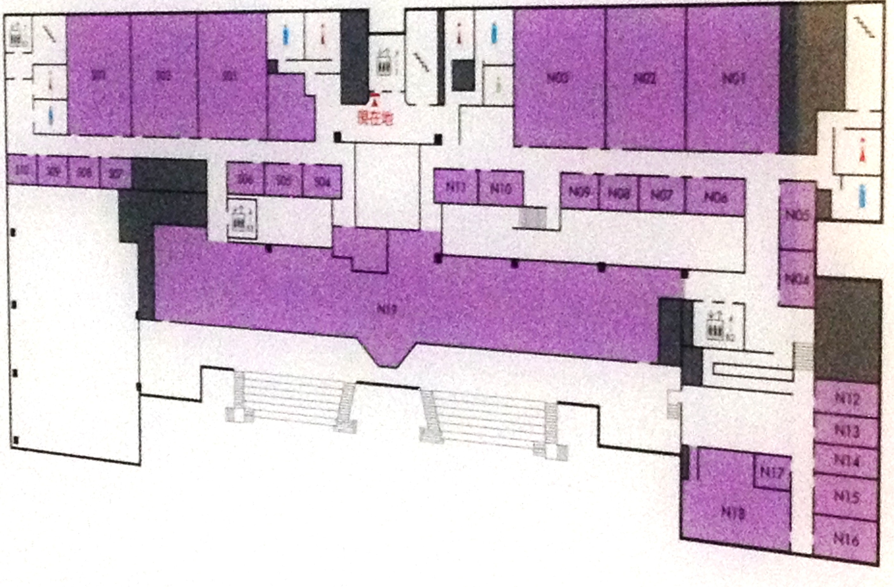
注意事項
トイレ
トイレ
喫煙所
（男子トイレ
の隣）
トイレは４階に
何か所かあります
喫煙場所は４階に
１カ所だけあります
teaching staff
にお尋ねください
写真撮影のお願い
写真撮影、録音、録画OKのお知らせ
エレベータ
中教室
協生館４階

Slide 7
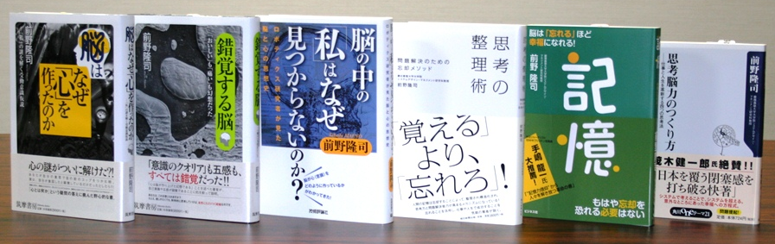
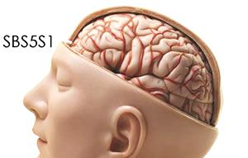
前野隆司
自己紹介
ヒトの身体と心
ロボットの
身体と心
哲学・倫理学
幸福学、
社会システム
機械工学

Slide 8

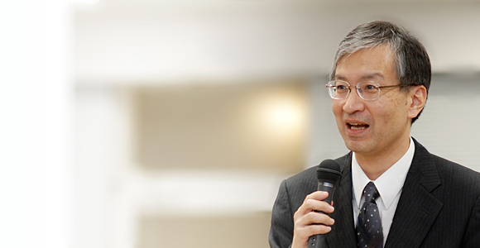
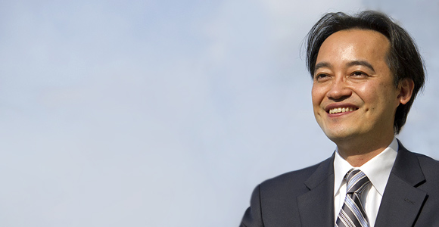
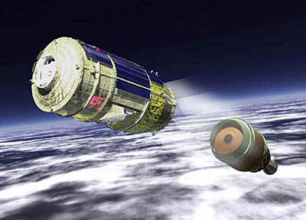
保井俊之
白坂成功
8

Slide 9
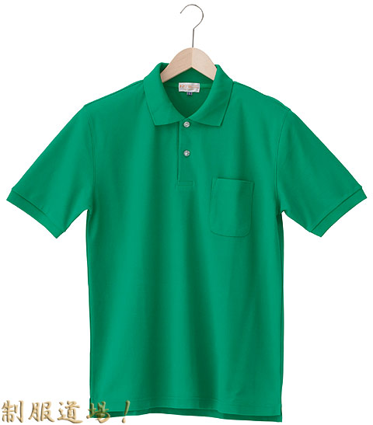
teaching
staffs
9

Slide 10

Who are we?
慶應SDM
システム×デザイン
＝イノベーション！
10

Slide 11

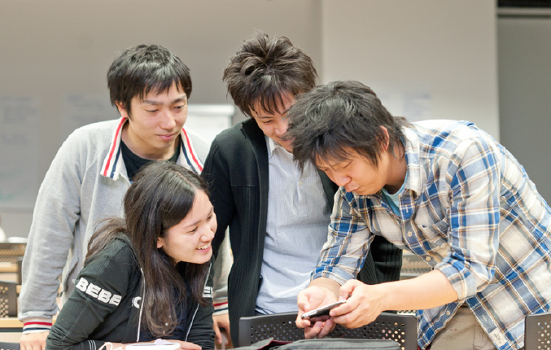
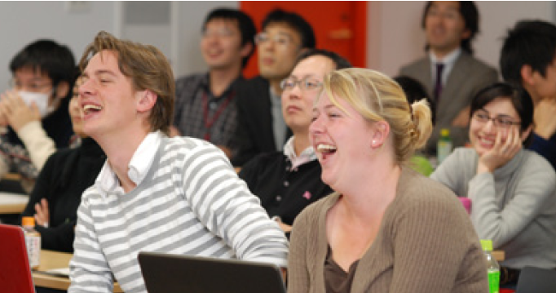
慶應義塾大学大学院
システムデザイン・マネジメント研究科
とは？
新卒＋社会人
２００８年設立
学問分野や
所属・国境の
壁を超える
文理融合
システム工学、デザイン思考、SDM学が学問基盤
インターナショナル
社会課題の解決策をデザイン・実践
11

Slide 12
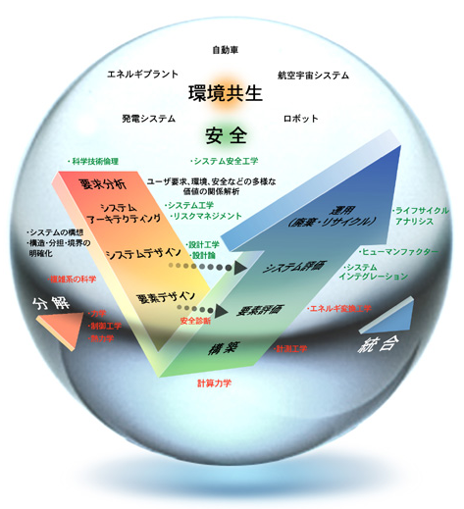
システムデザイン・マネジメント研究科とは?
●2008年新設（慶應義塾150年）
●既に何らかの専門性を有する者への教育
●過半数は社会人学生
●文理統合
●システムズエンジニアリングが学問基盤
●企業経験・起業経験・
国際経験豊富な教授陣
●授業の重視（研究も重視）
●国際的チーム
プロジェクトの重視
生涯学習（大人の大学院）のニーズ（予想以上）20～60代
メーカー、サービス、シンクタンク、金融、建築、アート、マスコミ、コンサルタント、法曹、省庁、教育、経営者
Notes:
12

Slide 13
日吉駅前「協生館」
３つの独立大学院：
・システムデザイン・マネジメント研究科（SDM）
・メディアデザイン研究科（KMD）
・ビジネススクール（KBS）
13

Slide 14
慶應SDMの システム思考×デザイン思考教育
２００８年よりシステム思考×デザイン思考の大学院教育＝学生の満足度大！
企業研修、地域活性化への展開＝好評！
塾生（慶應義塾学生）、一般の方からの期待大
世の中一般におけるデザイン思考の普及
一般の方＋塾生向け Sunday KiDS
14

Slide 15






Lecture “Design Project” （Active Learning Project）
“ The design project is what SDM is expected to provide for. Any other university of Japan does not have an ALPS-like course. It is extensive, exciting and fruitful. It’s a revolution of Japanese education system.” – Voice of students
Design thinking
System thinking
International
Collaboration
Stanford University
15
Notes:
15

Slide 16
①多視点／メタ視点／可視化
②理念／メソドロジ／全体構造
③メソッド／詳細構造
①ブレインストーミング
②フィールドワーク
③プロトタイピング
ものごとを
システムとして
捉える
チームでの
協働
（集合知）
システム思考×デザイン思考
＝イノベーション！
16

Slide 17
わたしたちは、
ポスト・システム思考
ポスト・デザイン思考
17

Slide 18
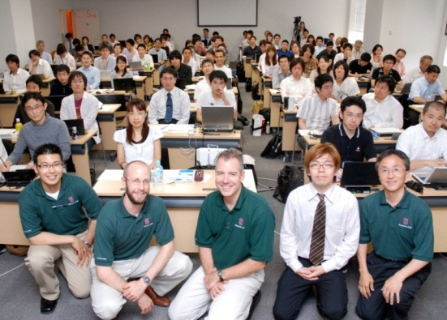
デザインプロジェクトで学ぶ方法論・手法
1
Start Up / Overview
5
Validation
システムズ・エンジニアリングとデザイン,
Vモデルについて, チームビルディング,
創造のための繰り返し, デザインと哲学, 等
テストのためのプロトタイプ,
AHP, インタビュー(有識者調査, 専門家判断),
アンケート, 社会調査, 社会実験
Idea Creation
2
ブレインストーミング, KJ法, マインドマップ, 等
Understanding and
Architecting
3
観察(フィールドワーク, エスノグラフィ, 参与観察),
CVCA, WCA, バリューグラフ, シナリオグラフ, ユースケース, 等
System Design and
Evaluation
4
エネーブラー・フレームワーク, QFD, FFBD, OPM, モルフォロジカル分析,
ピュー・コンセプトセレクション, エンパシーのためのプロトタイプ, 等
18

Slide 19
各回の重点
発散思考
収束思考
試作・検証
分析
第1回ブレーンストーミング
第2回システム思考と親和図法
第3回発想法とCVCA/WCA
第4回プロトタイピング
19

Slide 20
イノベーティブアイデアのメカニズム
発散と収束
メタ思考（WHY）と
枠内思考（WHAT&HOW）
20

Slide 21
ペアになって自己紹介
・２人（または３人）一組
・１分間自己紹介→交代
「何をリ・デザインしたいか、
の野望」を含めて。
21

Slide 22
60 seconds
０
０
０
１
２
３
４
５
６
７
８
９
１０
１１
１２
１３
１４
１５
１６
１７
１８
１９
２０
２１
２２
２３
２４
２５
２６
２７
２８
２９
３０
３１
３２
３３
３４
３５
３６
３７
３８
３９
４０
４１
４２
４３
４４
４５
４６
４７
４８
４９
５０
５１
５２
５３
５４
５５
５６
５７
５８
５９
６０
22

Slide 23
チーム内 他己紹介
・いま聞いた自己紹介をもとに、チーム全員に他己紹介。
・氏名などの個人情報
・その方のリ・デザインの野望
・こんな人だと思う、という推測
を含んで。
23

Slide 24
正しい
ブレーンストーミング
24

Slide 25
間違ったブレーンストーミング
・アイデアを順番に発表するだけ
・いいアイデアを出したらエライ （量より質）
・誰かが発言している間に自分のアイデアを考える
・一巡したら終わり
・アイデアについて議論
・ダメなアイデアは批判
25

Slide 26
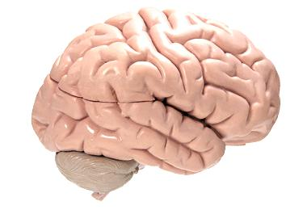
脳（無意識）を接続せよ
26

Slide 27
脳（無意識）を接続せよ
27

Slide 28
「意識」で考えず、
他人の考えに乗っかれ！
28

Slide 29
「こんなことを言うと、
笑われるかも」
「こんなことを言うと、
人格を疑われるかも」
「はずかしい・・・」
29

Slide 30
他人の考えに
どんどん乗っかる
ブレーンストーミングの練習（時計回り！）
「面白いチーム名」
30

Slide 31
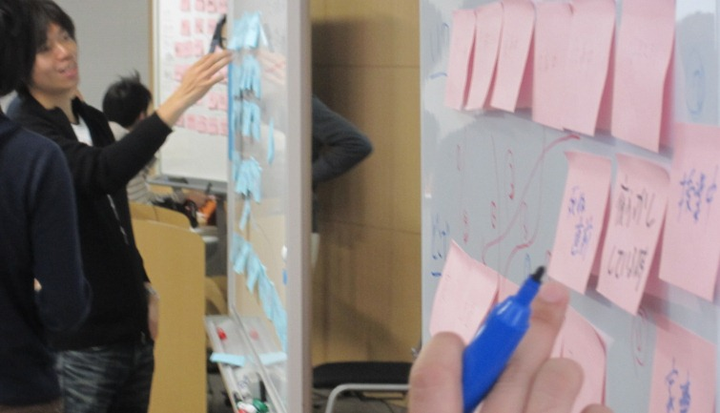
質より量
31

Slide 32

よいブレインストーミングとは
アイデアの
質・量と面白さ
集合知!
ランナーズハイ!?
フロー状態!?
イノベーティブなアイデア
笑える
アイデア
普通の
アイデア
時間
32

Slide 33
Be in sky high!
Encourage wild ideas!
枠にハマらないスカイハイな発想を！
くだらないアイデアを恐れるな！
33

Slide 34
大きな声で読み上げる
必ず
はっきり、
くっきり、
わかりやすく、
大きな字で!
付箋紙
34

Slide 35
チームリーダーを
きめてください。
35

Slide 36
他の人が発表している間に
自分の案を考える。
一人でしゃべりすぎ。
聞こえない小さな声。
分かれて部分ごとに会話。
36

Slide 37
（一般論ですが、） 悪いコメントと良いコメント
悪いコメント：否定「××がダメだね」
中くらいのコメント：肯定＋否定「○○はいいね。でも、××はだめだね」
良いコメント：肯定＋助言（否定ゼロ）「○○はいいね。××を◇◇にするとさらにいいね。」
注）ブレーンストーミング中にはコメントはしない！
ひたすらアイデアを出すだけ。
37

Slide 38
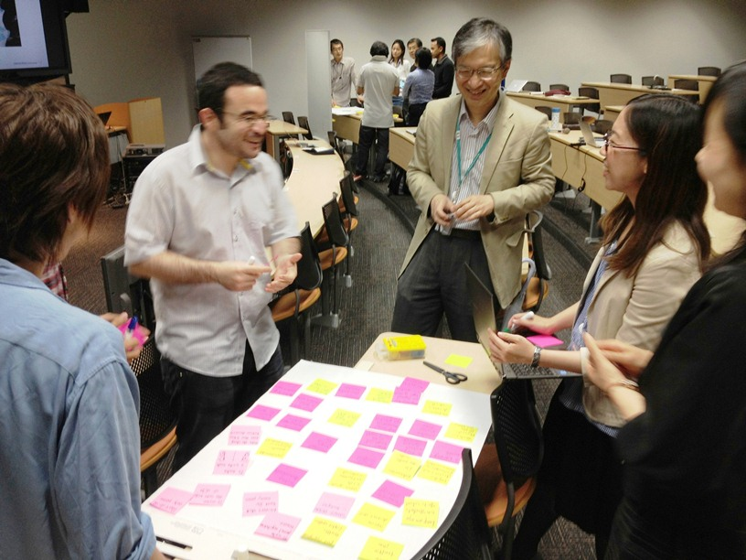
ポジティブ原則
いいねぇ～
○×△◆□！
いいね！
いいね。
いいね。
38

Slide 39
ポジティブ原則
「幸福学」研究の知見：
ポジティブな気分→システム的発想
ネガティブな気分→部分的発想
ポジティブ∝楽観的∝幸福
ネガティブ∝悲観的∝不幸
39

Slide 40
「それってよくあるよね」
「それって、前に○○がやってた」
「それはね、前に僕がね・・・・・・。」
「それってテーマからずれてない?」
「それが一番いい。もうそれを
最終案にしよう！」
40

Slide 41
チームリーダー（ファシリテータ）の仕事
・率先して「いいね」と言い、楽しくポジティブな雰囲気作りを
みんながみんなのアイデアを聞き、他人の意見になるべく乗っかろうとしているか?
・発言量は均等か?
・ネガティブなコメント、評価、ただの会話をしている人はいないか?
・・ワイルドでスカイハイなアイデアが出ているか?
→問題があれば“ポジティブに”修正!
41

Slide 42
ブレーンストーミング１
あなたのチームは
何をリ・デザインする?
42

Slide 43
ブレーンストーミング２
問題解決のための
スカイハイアイデアは？
問題解決のための
スカイハイアイデアは？
43

Slide 44
アイデアの選択
選び方のヒント：
①直感で選ぶ
②トップ３アイデアの掛け合わせ
③シナリオグラフ（５W１H）でシナリオ作成
④２軸の上に整理
⑤アイデアをグルーピングしてみる
44

Slide 45
スキット（寸劇）の準備
①３分間（厳守）のスキットでアイデアの構造を表現
②全員出演
③シンプルなストーリーに
④インパクト×エンジョイ
45

Slide 46
３Grに分れ、スキットの発表
→最優秀３チームは全体の場で発表
前
隣の部屋へ！
後
46

Slide 47
お願い：
Facebookページ
慶應イノベーティブデザインスクール
http://www.facebook.com/keioinnovativedesign
に今日の結果をUPして頂けるとうれしです。
活動の記録と、コミュニケーション継続のために。
47

Slide 48
Facebookページ
慶應イノベーティブデザインスクール
http://www.facebook.com/keioinnovativedesign
ご自由にご意見・感想をご記入ください！
（できればポジティブな書き方で。）
他のスカイハイな利用も大歓迎！
48

Slide 49
講義資料の再利用は自由ですが、
使用する際には、
慶應義塾大学SDM研究科主催
「慶應イノベーティブデザインスクール」
での資料であることを明記してください。
49

Slide 50
ティーチング
スタッフ
募集中！
認定制度
模索中！
デザイン思考の研究者と
ロゴも募集中
いつでも、
質問・意見・見学大歓迎
teaching
staffs
50

Slide 51
慶應SDMにおける協働ワークショップ関連研究成果の例
【学術論文】
牧野由梨恵，白坂成功，牧野泰才，前野隆司，欲求連鎖分析（人々の欲求の多様性を考慮した社会システムの分析・設計手法），日本機械学会論文集C編，Vol. 78, No. 785, 2012年1月, pp. 214-227
早田吉伸，前野隆司，白坂成功，保井俊之，国内外事例分析に基づく日本型フューチャーセンターのデザイン―地域課題解決のための協働プラットフォームの実現を目指して，地域活性研究 Vol.3, 2012年3月, pp.85-94
Toshiyuki Yasui, A New Systems-Engineering Approach for a Socio-Critical System: A Case Study of Claims-Payment Failures of the Japan’s Insurance Industry , International Council on Systems Engineering (INCOSE), Systems Engineering Journal Vol.14 No.4, 2011年12月, pp.349-363
津々木晶子, 保井俊之, 白坂成功, 神武直彦，システムズ・アプローチによる住民選好の数量化・見える化: 中心市街地の新しい政策創出の方法論，関東都市学会年報，第13号，2011年10月, pp.110-116
Naohiko Kohtake, Takashi Maeno, Hidekazu Nishimura and Yoshiaki Ohkami, Graduate Education for Multi-Disciplinary System Design and Management : Developing Leaders of Large-Scale Complex System Design and Management, Synthesiology , English Edition, Vol. 3, No. 2, 2010年9月, pp. 124-139
神武直彦，前野隆司，西村秀和，狼嘉彰，学問分野を超えた「システムデザイン・マネジメント学」の大学院教育の構築－大規模・複雑システムの構築と運用をリードする人材の育成を目指して－，シンセシオロジー－構成学，Vol. 3，No. 2，2010年5月, pp. 112-126
【学会発表】
Hiroyuki Yagita, Akira Tose, Madoka Nakajima, Sun K. Kim and Takashi Maeno, A Validation Regarding Effectiveness of Scenario Graph, Proc. ASME 2011 International Design Engineering Technical Conferences, August 2011, Washington, USA
Takashi Maeno, Yurie Makino, Seiko Shirasaka, Yasutoshi Makino and Sun K. Kim, Wants Chain Analysis: Human-Centered Method for Analyzing and Designing Social Systems, Proc. International Conference on Engineering Design, August 2011, Copenhagen, Demark, pp. 302-310
Koichi Takahashi and Takashi Maeno, The Causal SWOT Analysis using Systems Thinking ?A Tool for Situational Analysis Workshop, Proc. 55th Annual Conference of the International Society of System Sciences, 2011, CD-ROM, Hull, UK
Madoka Nakajima, Hiroyuki Yagita and Shoichi Sasaki, System Design Approach Derives a New Type of Insurance, Proceedings of the 5th International Conference on Business and Technology Transfer (ICBTT2010), pp130-135
Sun K. Kim, Shinichiro Haruyama, Takashi Maeno, Tetsuya Toma and Yoshiaki Ohkami, Preliminary Validation of Scenario-based Design for Amorphous Systems, 20th INCOSE International Symposium, July 2010, Chicago, USA
Naohiko Kohtake, Takashi Maeno, Hidekazu Nishimura and Yoshiaki Ohkami, Graduate Program in Multi-Disciplinary System Design and Management, 20th INCOSE International Symposium, July 2010, Chicago, USA
Sun K. Kim, Whitfield Fowler, Kosuke Ishii and Takashi Maeno, Tools for Project-based Active Learning of Amorphous Systems Design: Scenario Prototyping and Cross Team Peer Evaluation, Proc. ASME 2009 International Design Engineering Technical Conferences, 2009
Kosuke Ishii, Olivier de Weck, Shinichiro Haruyama, Takashi Maeno, Sun K. Kim, and Whitfield Fowler, Active Learning Project Sequence: Capstone Experience for Multi-disciplinary System Design and Management Education, Proc. International Conference on Engineering Design, 2009, pp. 57-68
Seiko Shirasaka, A Standard Approach To Find Out Multiple View Points to Describe an Architecture of Social Systems-Designing Better Payment Architecture To Solve Claim-Payment Failures Of Japan’s Insurance Companies -, 19th INCOSE International Symposium, July 2009, Singapore
【著書】
保井俊之，「日本」の売り方: 協創力が市場を制す, 角川ワンテーマ21（新書），2012年3月
仲谷正史，筧康明，白土寛和，前野隆司，他，視×触 視ること、触れること、感じること（テクタイル―未来社会のための触体験デザイン），慶應義塾大学アート・センター／booklet 19，2011年3月
前野隆司，思考脳力のつくり方―仕事と人生を革新する四つの思考法，角川ワンテーマ21（新書），2010年4月

Slide 52
See you next week!
http:// www.sdm.keio.ac.jp
http://lab.sdm.keio.ac.jp/idc/
52

